Slide 1


PKAN
Plone Knowledge And Norms
Dr. Volker Jaenisch
Sandra Rum
Thomas Massmann

Slide 2
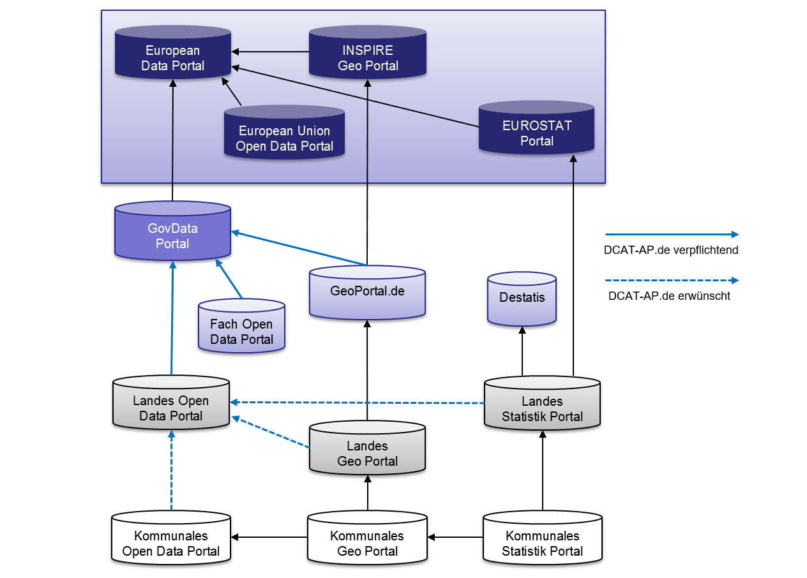
DCAT-AP.de: Open Data

Slide 3
Die Themen
Semantic Web/Normen
Norm: DCAT-AP.de
PKAN
Beispiele
Offen Enden/Fragen

Slide 4
Semantic Web
Wissen wird als
Subject, Predicate, Object
Tripel modelliert.
Volker isA Man
Men behaveSometimes Stupid
Men isPluralOf Man
Eine Programm kann dann Schlüsse ziehen (Reasoner)
Volker behaveSometimes Stupid

Slide 5
Semantic Web 2
Subject und Predicate sind normalerweise URIs.
Objects können URIs oder
Literals sein
  Text, Multilingual
  Type: Date, Time, Currency, ..

Slide 6
Semantic Web 3
Die URIs für S,P,O sind in Namespaces definiert
  FOAF beschreibt Beziehungen zwischen Personen
  DCT beschreibt dublin core Attribute
  DCAT beschreibt Cataloge
  Mischen zwischen „Classes/namespaces“ ist erlaubt!
<otto> a org:Organzation
      foaf:name „Otto Versand“
OWL-Dateien im Netz definieren die “SW Klassen“ und deren Beziehungen.

Slide 7
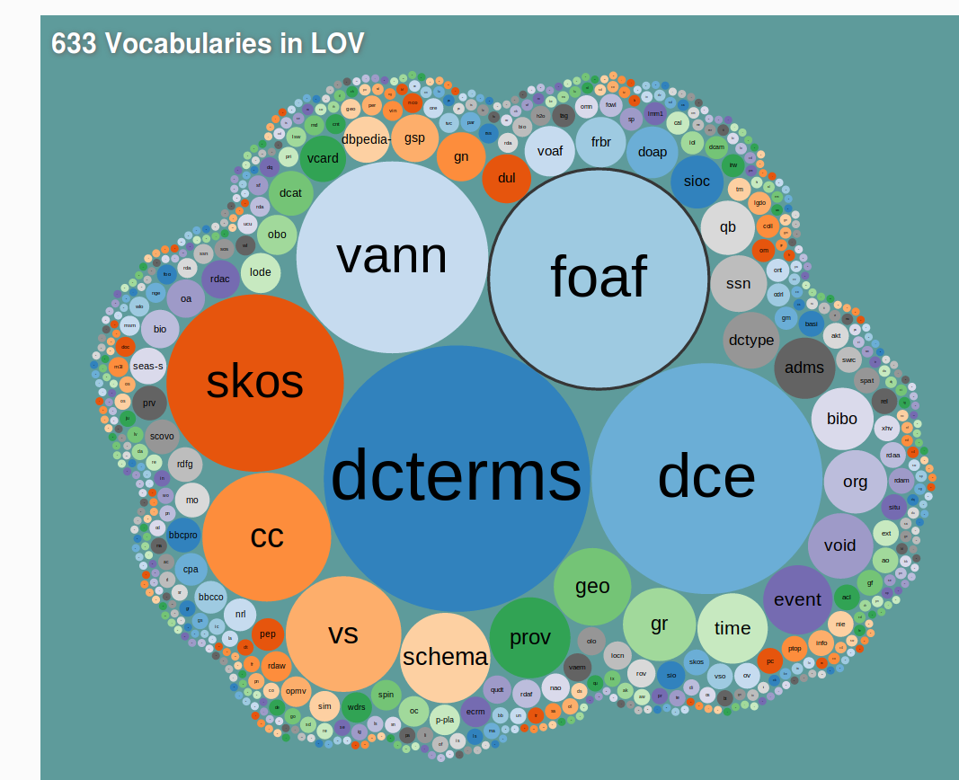
Semantic Web 4
Mehr als 600 namespaces existieren.
Alles kann mit allem kombiniert werden.
→ Wir brauchen Normen um das zu beherrschen.

Slide 8
Normen I
Wir brauchen Normen
  zum Validieren
  um ein Known Working Set zu definieren
  Um interoperabel zu sein

Slide 9
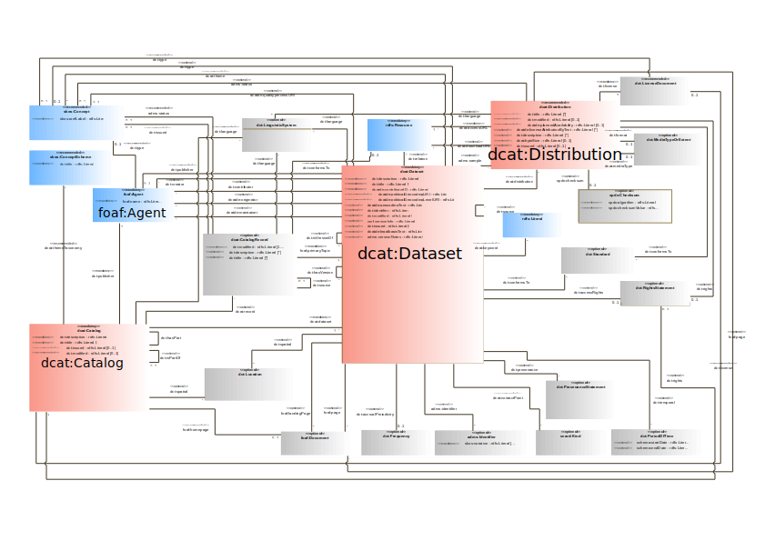
Normen: II DCAP-AP.de

Slide 10
DCAT
dcat:Catalog = Alle Harry Potter Bücher
dcat:Dataset = Harry Potter I
dcat:Dataset = Harry Potter II
dcat:Distribution = E-Book: Harry Potter I
dcat:Distribution = Paperback: Harry Potter I
Foaf:Agent = Bloomsbury Publishing

Slide 11
Input data
<https://opendata.potsdam.de/api/v2/catalog/exports/ttl?rows=5&timezone=UTC&include_app_metas=false> a dcat:Catalog ;
dct:Language <http://id.loc.gov/vocabulary/iso639-1/de> ;
dct:description "Potsdam Catalog" ;
dct:publisher <http://www.opendatasoft.com> ;
dct:title "Potsdam's catalog" ;
dcat:dataset <https://opendata.potsdam.de/api/v2/catalog/datasets/einwohner-nach-hauptaltersgruppen-seit-1992>,
<https://opendata.potsdam.de/api/v2/catalog/datasets/gebaude-nach-baualter-in-der-lhp-seit-1999>,
<https://opendata.potsdam.de/api/v2/catalog/datasets/wohnungen-nach-wohnungsgrosse-in-der-lhp-seit-1999> ;
dcat:themeTaxonomy <https://opendata.potsdam.de/concept-scheme/themes> ;
foaf:homepage <https://opendata.potsdam.de> .
<https://opendata.potsdam.de/api/v2/catalog/datasets/einwohner-nach-hauptaltersgruppen-seit-1992> a dcat:Dataset ;
dct:description """<p>Einwohner nach Hauptaltersgruppen seit 1992</p>
<div>Zeitbezug: 31.12.1992 - 31.12.2016</div>""" ;
dct:identifier "einwohner-nach-hauptaltersgruppen-seit-1992" ;
dct:language <http://id.loc.gov/vocabulary/iso639-1/de> ;
dct:publisher [ a foaf:Agent ;
rdfs:label "LHP" ] ;
dct:title "Einwohner in Potsdam nach Hauptaltersgruppen seit 1992" ;

Slide 12
Use cases for PKAN
A
B
IN ext. Sources
RDF
Validate
PKAN
Lokal data: L, K, M
Create
Pass through
A
Produce
Local Data L
RDF
Aggregate
A+B
Prod. aggregate
Local Data L+K+M
OUT
Edit
A (Edited)
Aggregate src
A + Local Data K
Edit+Agg
A+B (Edited)
Agg sources
A (Edited) +
Local Data M

Slide 13
Häh?
Input
DCAT AP.de
Cat
Cat
Dat
Pub
Pub
Cat
Dat
Dis
Dat
Dat
Dis
Dis

Slide 14
Ah
Input
DCAT AP.de
Cat
Cat
Dat
Pub
Pub
Dat
Dat
Dis
Dat
Dat
Dis
Dat
Dis
Dis

Slide 15
Die Aufgabe
Validation : Bringe zwei Graphen zur Deckung
Harvest: Merging zweier Graphen
Patching: Überschreibe Knoten
  Generelle defaults
  Links
Und alle anderen Möglichkeiten Graphen zu manipulieren.

Slide 16
PKAN Struktur
Web GUI
RDF
marshalling
DCAT-AP.de
Harvesting
Modul
SPARQL
Endpoint
Plone Application PKAN
Object Store Backend
ZODB
Triple store
RDFLIB Backend
Postgres
Documents
Structure:
Organisations,
Users/groups/permission
Catalogs,
DCAT

Slide 17
Wie arbeitet PKAN
RDF Daten
RDF Daten
RDF Daten
RDF
Imput
RDFLib
Parser
RDF Tripel
Konfiguration
Dexterity
Abstrakter Graph
DXObjekte
Sparql
Literals
Prozessor
DCAT-AP.De
Struktur
Validierung
Entity
Ersetzungs
Regeln
Knoten
Manipulation
RDF
Storage
Graph
Abstraktion
Ergebnis
Dexterity Objekt
Graph
Interaktive
Graph
Ansicht
Log
RDF
Output
RDF
Marshaller

Slide 18
Warum überhaupt Dexterity
Einfaches Erzeugen von DCAT-Daten
Nutzen von Rechten/Zugriff/Workflow
Kurierung des Marshallings über Kollektionen

Slide 19
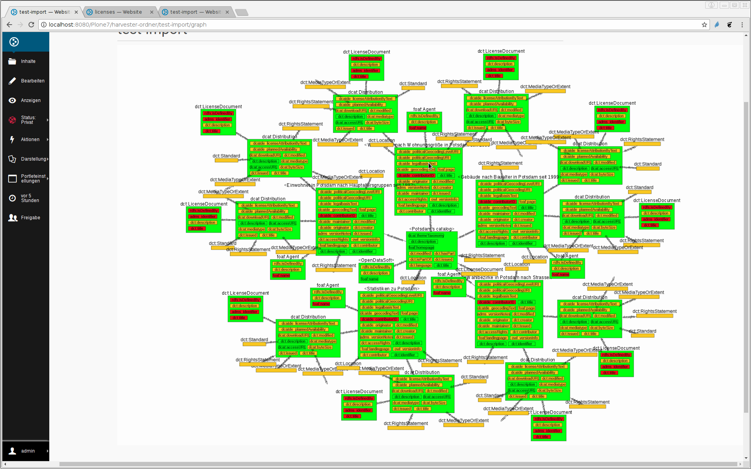
Visualisation

Slide 20
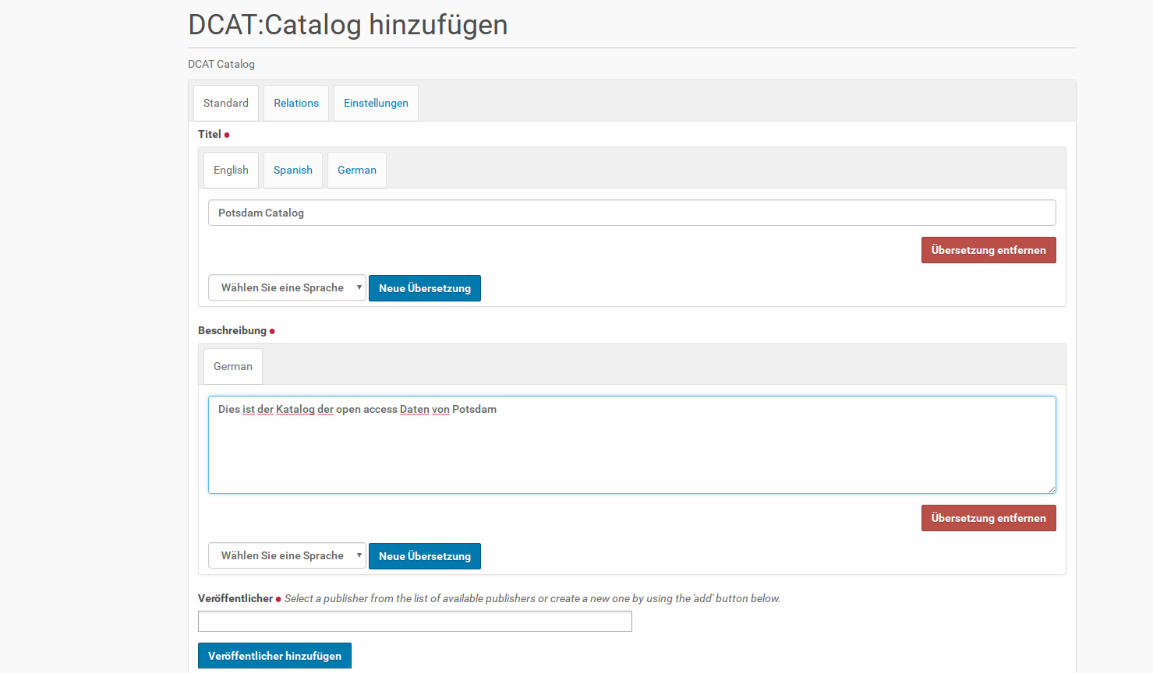
Widget Design

Slide 21
Beispiele

Slide 22
Residuen I
Mehr Daten als gewünscht
Cat
Dat
Cat
Dat
Dat
Dat
Dis
Dat
Dat
Dis
Dis
Dis

Slide 23
Residuen II
Abgeleitete Klassen
DCAT-AP.de erwartet foaf:Agent als dct:publisher.
foaf:Agent ist nur die Basis-Klasse.
PKAN muss alle abgeleiteten Klassen akzeptieren

Slide 24
Residuen III
Abgeleitete Klassen
dct:publisher ist ein org:Organization
PKAN interpretiert OWL-Datei von „org“ und arbeitet als Reasoner:
SPARQL: ASK {?s rdf:subClassOf foaf:Agent}
?s := org:Organization

Slide 25
Open Ends
Literal Representation in Plone
Duplikate finden/Unique Ids finden
Residuals

Slide 26
Credits
Plone
RDFLib
Cytoscape.js
Frank Schiersner BBG

